Slide 1


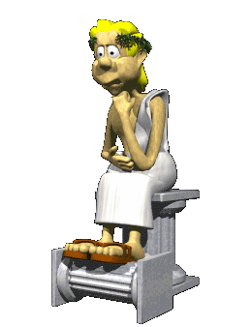
DIOS ESCUCHA NUESTROS ARGUMENTOS.
INTRODUCCIÒN:
Dios es sabio, inteligente, no puede fallar, ni equivocarse.
Job.9:3.
Si alguno quisiera contender con El, no podría contestarle ni una vez entre mil.
Aun con eso Dios siempre ha oído los argumentos que Él ser humano puede exponer para defender su causa.
Muchos creen y dicen que Dios es un tirano, un déspota.

Slide 2

INTRODUCCIÓN:
Que quiere imponer sus mandamientos a la fuerza.
Pero la verdad no es así, aunque Dios es infinitamente sabio y no se equivoca, nunca ha querido imponer a fuerza sus mandamientos.
Él escucha nuestros argumentos, y siempre ha pedido explicación, si Él fuera un tirano no nos escuchara cuando falláramos, pero no es así.
Aun Dios que es infinito y que no se equivoca esta presto a escuchar nuestros argumentos.

Slide 3
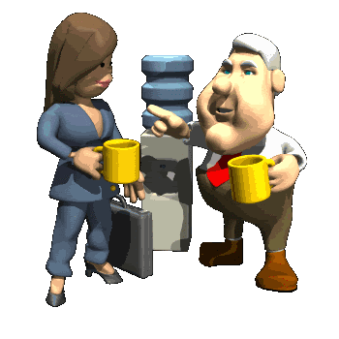
INTRODUCCIÓN:
¿Por qué nosotros muchas veces no queremos escuchar los argumentos?
Cuando algún hermano falla, o tiene algún comentario sobre determinado tema, que no esté de acuerdo con nosotros o conmigo.
Lamentablemente hay muchos hermanos que se creen más que Dios, piensan que no se equivocan, que siempre tienen la razón.
Pero eso no debería de ser así.

Slide 4
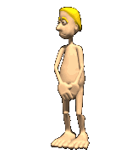
DIOS ESCUCHA NUESTROS ARGUMENTOS.
Dios escucha nuestros argumentos. Cuando Adán y Eva pecaron Dios escucho sus argumentos.
Genesis.3:9.
Y el SEÑOR Dios llamó al hombre, y le dijo: ¿Dónde estás?
Dios pregunto.
¿Dónde Estás?
Pregunta.
¿Dios sabía que Adán y Eva habían pecado?
Si claro que si Dios sabía que habían pecado.

Slide 5
DIOS ESCUCHA NUESTROS ARGUMENTOS.
Pero Dios quiere saber sus argumentos.
Genesis.3:10-12.
Y él respondió: Te oí en el huerto, y tuve miedo porque estaba desnudo, y me escondí.
V.11.
Y Dios le dijo: ¿Quién te ha hecho saber que estabas desnudo? ¿Has comido del árbol del cual te mandé que no comieras?
Dios le pregunto.

Slide 6
DIOS ESCUCHA NUESTROS ARGUMENTOS.
¿Has comido del árbol que te mande que no comieras?
¿Dios sabia eso?
Si claro, pero quería oír la defensa de Adán.
Adán argumento la mujer que tú me diste.
Genesis.3:12.
Y el hombre respondió: La mujer que tú me diste por compañera me dio del árbol, y yo comí.

Slide 7
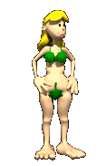
DIOS ESCUCHA NUESTROS ARGUMENTOS.
Adán indirectamente echa la culpa a Dios, en otras palabras Adán, está diciendo si Tu no me hubieras dado está mujer yo no hubiera pecado, yo estaba bien solo aquí.
Dios pregunta a Eva.
¿Qué es lo que has hecho?
Genesis.3:13.
Entonces el SEÑOR Dios dijo a la mujer: ¿Qué es esto que has hecho?
¿Sabía Dios lo que había hecho Eva?

Slide 8
DIOS ESCUCHA NUESTROS ARGUMENTOS.
Si claro que sabia, pero quería oír el argumento que ella iba a poner.
Y ella dijo:
Genesis.3:13.
Entonces el SEÑOR Dios dijo a la mujer: ¿Qué es esto que has hecho? Y la mujer respondió: La serpiente me engañó, y yo comí.
“La serpiente me engaño”.
Ellos tuvieron la oportunidad de defender su causa, argumentaron y Dios los escucho muy atentamente.

Slide 9
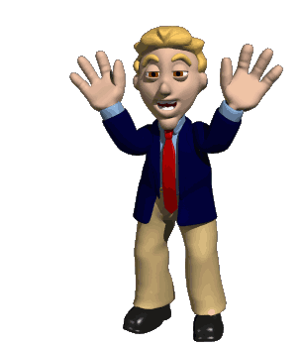
DIOS ESCUCHA NUESTROS ARGUMENTOS.
Si Dios fuera un tirano, no le hubiera escuchado hablar, no hubiera preguntado nada y ya.
Pero vemos que Dios no es así.
Dios escucho a Caín.
Genesis.4:9-11.
Entonces el SEÑOR dijo a Caín: «¿Dónde está tu hermano Abel?». Y él respondió: «No sé. ¿Soy yo acaso guardián de mi hermano?».
V.10.

Slide 10
DIOS ESCUCHA NUESTROS ARGUMENTOS.
Y el SEÑOR le dijo: «¿Qué has hecho? La voz de la sangre de tu hermano clama a Mí desde la tierra.
V.11.
»Ahora pues, maldito eres de la tierra, que ha abierto su boca para recibir de tu mano la sangre de tu hermano.
Pero Él vuelve a argumentar y Dios le escucha.
V.13.

Slide 11
DIOS ESCUCHA NUESTROS ARGUMENTOS.
Y Caín dijo al SEÑOR: «Mi castigo es demasiado grande para soportarlo.
V.14.
»Hoy me has arrojado de la superficie de la tierra, y de Tu presencia me esconderé, y seré vagabundo y errante en la tierra. Y sucederá que cualquiera que me halle me matará».
Todavía Caín se hace la víctima, que su castigo es demasiado.

Slide 12

DIOS ESCUCHA NUESTROS ARGUMENTOS.
Dios escucho los argumentos de Abraham en cuanto a Sodoma y Gomorra.
Genesis.18:23-33.
Y Abraham se acercó, y dijo: ¿En verdad destruirás al justo junto con el impío?
Abraham primero pregunta, hace su argumentación si va destruir al justo y al impío por igual.
V.24.

Slide 13

DIOS ESCUCHA NUESTROS ARGUMENTOS.
Tal vez haya cincuenta justos dentro de la ciudad; ¿en verdad la destruirás y no perdonarás el lugar por amor a los cincuenta justos que hay en ella?
V.25.
Lejos de ti hacer tal cosa: matar al justo con el impío, de modo que el justo y el impío sean tratados de la misma manera. ¡Lejos de ti! El Juez de toda la tierra, ¿no hará justicia?
V.26.

Slide 14
DIOS ESCUCHA NUESTROS ARGUMENTOS.
Entonces el SEÑOR dijo: Si hallo en Sodoma cincuenta justos dentro de la ciudad, perdonaré a todo el lugar por consideración a ellos.
V.27.
Y Abraham respondió, y dijo: He aquí, ahora me he atrevido a hablar al Señor, yo que soy polvo y ceniza.
Abraham sabe que no es digno de estar argumentando con Dios.
V.28.

Slide 15
DIOS ESCUCHA NUESTROS ARGUMENTOS.
Tal vez falten cinco para los cincuenta justos, ¿destruirás por los cinco a toda la ciudad? Y El respondió: No la destruiré si hallo allí cuarenta y cinco.
V.29.
Abraham le habló de nuevo, y dijo: Tal vez se hallen allí cuarenta. Y El respondió: No lo haré, por consideración a los cuarenta.
Dios sigue escuchando a Abraham.
V.30.

Slide 16
DIOS ESCUCHA NUESTROS ARGUMENTOS.
Entonces Abraham dijo: No se enoje ahora el Señor, y hablaré; tal vez se hallen allí treinta. Y El respondió: No lo haré si hallo allí treinta.
V.31.
Y Abraham dijo: He aquí, ahora me he atrevido a hablar al Señor; tal vez se hallen allí veinte. Y El respondió: No la destruiré por consideración a los veinte.
Dios sigue escuchando con paciencia a Abraham.

Slide 17
DIOS ESCUCHA NUESTROS ARGUMENTOS.
V.32.
Entonces dijo Abraham: No se enoje ahora el Señor, y hablaré sólo esta vez; tal vez se hallen allí diez. Y El respondió: No la destruiré por consideración a los diez.
V.33.
Y el SEÑOR se fue tan pronto como acabó de hablar con Abraham; y Abraham volvió a su lugar.

Slide 18
DIOS ESCUCHA NUESTROS ARGUMENTOS.
Dios escucho aun cuando Él sabía que Sodoma y Gomorra eran ciudades perversas y corrompidas.
Pero aun así escucho los argumentos de Abraham para salvar estas ciudades, lo escuchó con atención en cada una de ella.
Tal vez haya cincuenta.
Genesis.18:28.
Tal vez falten cinco, para los cincuenta.
Genesis.18:29.
Tal vez se hallen cuarenta.

Slide 19
DIOS ESCUCHA NUESTROS ARGUMENTOS.
Genesis.18:30.
Tal vez se hallen treinta.
Genesis.18:31.
Tal vez se hallen veinte.
Genesis.18:32.
Tal vez se hallen diez.
Dios estuvo atento a escuchar cada argumento de Abraham, aun cuando sabáa que no había los justos suficientes para no destruir Sodoma y Gomorra.
Isaías.1:18.

Slide 20

DIOS ESCUCHA NUESTROS ARGUMENTOS.
Venid ahora, y razonemos --dice el SEÑOR-- aunque vuestros pecados sean como la grana, como la nieve serán emblanquecidos; aunque sean rojos como el carmesí, como blanca lana quedarán.
Dios le dice al pueblo: “Venid y razonemos”. Conversemos.
Dios llama al pueblo para que razone con Él, que exponga su causa, que explique por qué de su rebeldía contra Él.
Aunque Él estaba cansado, arto del pueblo.

Slide 21
DIOS ESCUCHA NUESTROS ARGUMENTOS.
Isaias.1:13.
¿Qué es para mí la abundancia de vuestros sacrificios? --dice el SEÑOR. Harto estoy de holocaustos de carneros, y de sebo de ganado cebado; y la sangre de novillos, corderos y machos cabríos no me complace.
Les dijo acérquense y hablen, conversemos, platiquemos, pongámonos de acuerdo.
Isaías.41:1.

Slide 22
DIOS ESCUCHA NUESTROS ARGUMENTOS.
Guardad silencio ante mí, costas, y renueven sus fuerzas los pueblos; acérquense y entonces hablen, juntos vengamos a juicio.
En otras palabras exponga su causa. Dios quiere oír nuestras causas o quejas.
“Presentad vuestra causa”.
Isaías.41:21.
Presentad vuestra causa--dice el SEÑOR. Exponed vuestros fuertes argumentos --dice el Rey de Jacob.

Slide 23
DIOS ESCUCHA NUESTROS ARGUMENTOS.
Él desea que expongamos nuestros argumentos delante de Él.
Job expondría su causa delante de Dios.
Job.23:4-6.
Expondría ante El mi causa, llenaría mi boca de argumentos.
V.5.
Aprendería yo las palabras que El me respondiera, y entendería lo que me dijera.
Y Dios le prestaría atención a su causa.

Slide 24
DIOS ESCUCHA NUESTROS ARGUMENTOS.
V.6.
¿Contendería El conmigo con la grandeza de su poder? No, ciertamente me prestaría atención.
Dios desea que hablemos que expongamos nuestra causa.
Isaías.43:26.
“Habla para justificar” Expone tu caso para ver si tienes la razón para quedar libre.
Dios está atento a escuchar nuestros argumentos.

Slide 25

DIOS ESCUCHA NUESTROS ARGUMENTOS.
Dios escucho los argumentos del siervo malo y perezoso.
Mateo.25:24-25.
»Pero llegando también el que había recibido un talento (21.6 kilos), dijo: “Señor, yo sabía que usted es un hombre duro, que siega donde no sembró y recoge donde no ha esparcido,
V.25.
y tuve miedo, y fui y escondí su talento en la tierra; mire, aquí tiene lo que es suyo”.

Slide 26
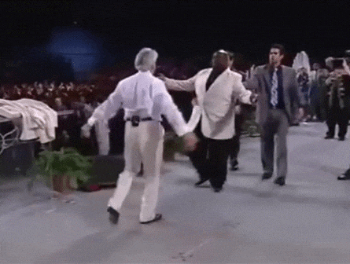
DIOS ESCUCHA NUESTROS ARGUMENTOS.
Dios va a escuchar los argumentos de las personas en el juicio final.
Mateo.7:22.
»Muchos me dirán en aquel día: “Señor, Señor, ¿no profetizamos en Tu nombre, y en Tu nombre echamos fuera demonios, y en Tu nombre hicimos muchos milagros?”.
Muchos le argumentaran a Dios en el juicio final que hicieron muchas cosas.

Slide 27

DIOS ESCUCHA NUESTROS ARGUMENTOS.
Dios manda a Ananías.
Hechos.9:10-12.
Había en Damasco cierto discípulo llamado Ananías; y el Señor le dijo en una visión: «Ananías». «Aquí estoy, Señor», contestó él.
V.11.
El Señor le dijo: «Levántate y ve a la calle que se llama Derecha, y pregunta en la casa de Judas por un hombre de Tarso llamado Saulo, porque él está orando,

Slide 28
DIOS ESCUCHA NUESTROS ARGUMENTOS.
V.12.
y ha visto en una visión a un hombre llamado Ananías, que entra y pone las manos sobre él para que recobre la vista».
Dios está atento a escuchar el argumento de Ananías.
Hechos.9:13-15.
Pero Ananías respondió: «Señor, he oído de muchos acerca de este hombre, cuánto mal ha hecho a Tus santos en Jerusalén,

Slide 29
DIOS ESCUCHA NUESTROS ARGUMENTOS.
V.14.
y aquí tiene autoridad de los principales sacerdotes para prender a todos los que invocan Tu nombre».
Dios le escucha y después le manda que vaya.
V.15.
Pero el Señor le dijo: «Ve, porque él es Mi instrumento escogido, para llevar Mi nombre en presencia de los gentiles, de los reyes y de los israelitas;

Slide 30
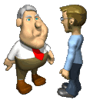
DIOS ESCUCHA NUESTROS ARGUMENTOS.
Hermano nosotros también debemos de dar oportunidad para que los hermanos o persona expongan sus argumentos.
No ponemos tomar rápidamente dediciones sin tomar en cuenta los argumentos de la otra persona, o pensar que siempre tenemos la razón en todo.
Juan.7:51.
¿Juzga nuestra ley a un hombre a menos que le oiga primero y sepa lo que hace?

Slide 31
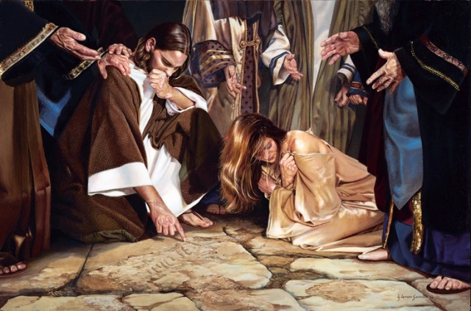
DIOS ESCUCHA NUESTROS ARGUMENTOS.
No podemos tomar decisiones sin antes haber oído a la persona exponer su causa.
Jesús permitió que las personas expusieran su caso.
Juan.8:4-7.
le dijeron*: Maestro, esta mujer ha sido sorprendida en el acto mismo del adulterio.
¿Qué decisión hubiéramos tomados nosotros hermanos?
V.5.

Slide 32
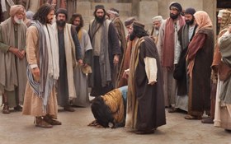
DIOS ESCUCHA NUESTROS ARGUMENTOS.
Decían esto, probándole, para tener de qué acusarle. Pero Jesús se inclinó y con el dedo escribía en la tierra.
V.7.
Pero como insistían en preguntarle, Jesús se enderezó y les dijo: El que de vosotros esté sin pecado, sea el primero en tirarle una piedra.
No seamos como los Fariseos que no escucharon los argumentos del ciego.
Juan.9:10-11.

Slide 33

DIOS ESCUCHA NUESTROS ARGUMENTOS.
Entonces le decían: ¿Cómo te fueron abiertos los ojos?
V.11.
El respondió: El hombre que se llama Jesús hizo barro, lo untó sobre mis ojos y me dijo: "Ve al Siloé y lávate." Así que fui, me lavé y recibí la vista.
Volvieron a preguntar, no abrieron su corazón su mente para escuchar los argumentos.
Juan.9:15.

Slide 34

DIOS ESCUCHA NUESTROS ARGUMENTOS.
Entonces los fariseos volvieron también a preguntarle cómo había recibido la vista. Y él les dijo: Me puso barro sobre los ojos, y me lavé y veo.
Pero aun así ellos insistían otra vez.
Juan.9:24.
Por segunda vez los judíos llamaron al hombre que había sido ciego y le dijeron: «Da gloria a Dios; nosotros sabemos que este hombre es un pecador».

Slide 35

DIOS ESCUCHA NUESTROS ARGUMENTOS.
Pero ellos no escucharon porque no creían en los argumentos y declaraciones de este ciego por eso lo insultaron.
Nunca tuvieron la intención de juzgar imparcialmente el caso.
Juan.7:24.
»No juzguen por la apariencia, sino juzguen con juicio justo».
Ellos no lo hicieron, por eso no estaban dispuesto a escuchar.
Juan.9:28, 34.

Slide 36
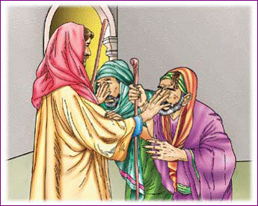
DIOS ESCUCHA NUESTROS ARGUMENTOS.
Entonces lo insultaron, y le dijeron: Tú eres discípulo de ese hombre; pero nosotros somos discípulos de Moisés.
V.34.
Respondieron ellos y le dijeron: Tú naciste enteramente en pecados, ¿y tú nos enseñas a nosotros? Y lo echaron fuera.
¿Qué mal verdad?
Pero lamentablemente no hay mucha diferencia entre estos fariseos y algunos predicadores de hoy.

Slide 37

DIOS ESCUCHA NUESTROS ARGUMENTOS.
Muchos lamentablemente toman esta posición, pero no debería de ser así.
Los judíos no escucharon el argumento que hacía Esteban.
Hechos.7:54.
Al oír esto, se sintieron profundamente ofendidos, y crujían los dientes contra él.
Taparon sus oídos.
Hechos.7:57.

Slide 38

DIOS ESCUCHA NUESTROS ARGUMENTOS.
Entonces ellos gritaron a gran voz, y tapándose los oídos arremetieron a una contra él.
Para no escuchar los argumentos de Esteban.
¿Cuánto de nosotros lamentablemente tomamos esta postura?
Por qué tal vez estamos enojado y no queremos oír argumentos.
Hermanos seamos humildes escuchemos los argumentos que la otra persona tenga.

Slide 39

DIOS ESCUCHA NUESTROS ARGUMENTOS.
Tal vez tenga razón y nos va a ayudar a cambiar, pero sino escuchamos.
¿Cómo vamos a cambiar?
Tengamos siempre presente que no somos Dios para no equivocarnos.
Solo Dios no se equivoca, solo Dios tiene razón en todo.
Y aunque Él conoce todo de nosotros, aun lo que vamos a decir, Él aun así está dispuesto a escuchar nuestros argumentos.

Slide 40
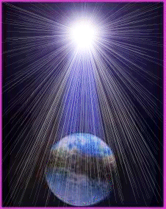
DIOS ESCUCHA NUESTROS ARGUMENTOS.
Salmos.139:4.
Aun antes de que haya palabra en mi boca, Oh SEÑOR, Tú ya la sabes toda.
Él hombre no, Él hombre se equivoca comete errores y tenemos que ser humildes.
No lo sabemos todo, no conoce los pensamientos y las intenciones de las personas.
Por eso debemos estar dispuesto a escuchar para hacer un buen juicio.

Slide 41
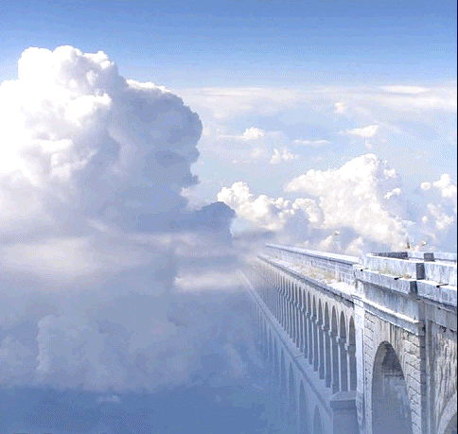
CONCLUSIÒN:
Hermanos Dios no es un tirano, como algunos lo quieren presentar, al contrario Dios escucha nuestros argumentos que nosotros queramos exponer, aun cuando no tengamos la razón.
Debemos de ser humildes y estar atento a los argumentos de los hermanos o persona, aun cuando estas no estén de acuerdo con nosotros en algún tema.
No seamos más que Dios pensado que no podemos fallar y que siempre tenemos la razón, esa actitud nos va a llevar a la perdición.

Slide 42

DIOS NOS BENDIGA A TODOS.

